Slide 1
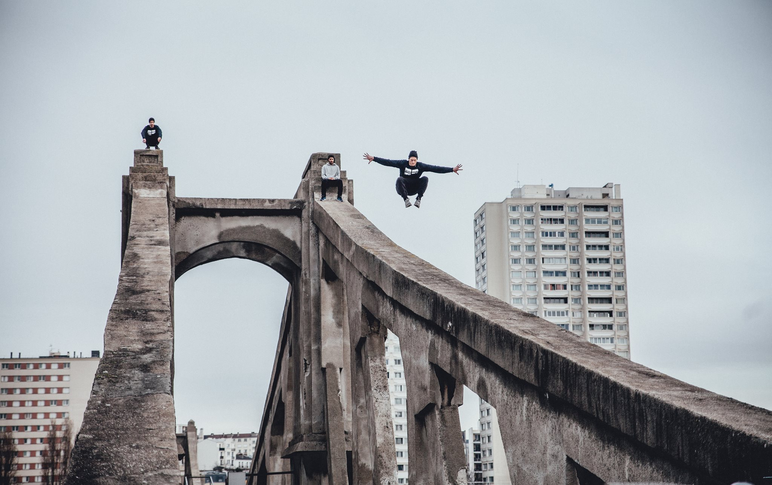
SEANCE 5
Culture alternative
& sports
de rue

Slide 2
On a vu :
–> Comment école et pouvoirs publics façonnent une activité et la légitiment (ex. : artialisation)
–> Luttes de définition internes à la pratique
On va voir :
–> mode informel = en dehors des institutions => groupes de pratiquants organisent la pratique et éducation « entre soi ».
= skate, parkour, BMX, foot de rue ou street-ball, street workout, urbex, etc.

Slide 3
Objectifs :
► Catégorie de pratiques sportives que l’EPS ne prend pas en charge et pourtant plébiscitées par les élèves*
► Question des territoires sportifs = comment les loisirs sportifs façonnent l’espace, l’investissent et le plient à leurs besoins
► Mode informel d’organisation des loisirs sportifs et culture sportive alternative
= comment des activités sportives naissent et se développent en-dehors des structures sportives.

Slide 4
Définitions
► Organisation informelle :
–> mode d’organisation naît et se perpétue par les relations, directes ou indirectes, entre les pratiquants. Pas de cadrage formel par des institutions (clubs, fédé, école, etc.), ni règlement ni organigramme
–> Forme d’auto-organisation : pratiquants adoptent des façons de faire pour eux seuls ; repose sur une culture commune (peut être élaborée hors du groupe : presse, films, etc.)
► Culture alternative = pratiques « sauvages » ou « transgressives » et les valeurs, les usages ou les techniques qui les structurent (mots, fringues, musique, style, etc.)
–> contre les valeurs dominantes : prétend être en marge et représenter une alternative
–> présente un aspect underground, élitiste et difficile d’accès

Slide 5
Organisation de la séance
► Rôle central du groupe de pairs dans ces sports alternatifs
► Spécificité : usages de l’espace public : concurrence dans les usages de la rue
► Enjeu de la carrière de ces sports urbains : formalisation ou résistance ?

Slide 6
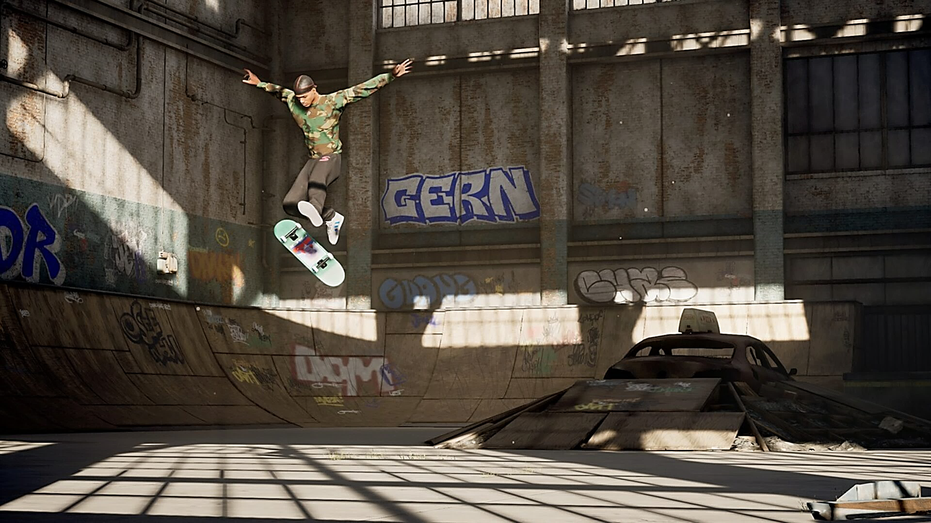
I/. Contre-
culture &
Groupe de
pairs
Les sports urbains comme style de vie

Slide 7
1.1. Genèse et structure des sports urbains
► Sociologie des pratiquants (enquête INSEP, 2010)
–> Sport urbain dominant = roller : 1,5 millions de pratiquants en 2010, contre 200 000 skate.
–> Pratiquants ont une pratique peu institutionnalisée : ni club ni licence ni compétition
–> Roller = diplômés (49% bac ou sup), et plutôt jeunes (45 % < 25 ans), insérés et vieillissant. Mariés ou en couple (61%). Attentes = détente et santé
–> Skate : très jeunes (75% < 25 ans, et 59% < 20 ans), masculin (74%), étudiants, au chômage ou premier emploi. Attentes = sensations (93%) et risque (53%).

Slide 8
► Se distinguent des autres loisirs sportifs = liés à l’histoire de leur apparition
► Apparition années 1970-1980 = développement des « sports californiens » (Ch. Pociello, Sports et société. Approche socioculturelle des pratiques, Paris, 1981).
= surf et « esprit glisse », Californie, années 60 = point d’appui à sports de rue.
► Double déplacement :
–> rompre avec les valeurs dominantes : liés aux mouvements contestataires des années 60-70
–> rejet du modèle du sport en club, avec règles, entraînements et compétitions (« aliénation ») => alternative : informel, entre soi, techniques corporelles nouvelles
=> tout un rapport au sport et au corps qui se transforme alors.

Slide 9
Cas.
► Skateboard : apparaît en Californie, début des années 50
–> Groupe de surfeurs, devant l’impossibilité de pratiquer certains jours, transfèrent la technique et l’équipement (la planche) des vagues à la rue
► Devient pratique sportive : années 1970 : Z-Boys = 1976, Los Angeles, sécheresse : un groupe de surfeurs (Stacy Peralta, Jay Adams*, etc.) transforme les piscines (vidées) en terrain d’acrobaties
–> Formation d’une culture : Thrasher, 1981 (magazines) avec slogan punk : « Skate and Destroy » => création d’une communauté et d’une culture commune du skate,
–> Diffusion : milieu des années 70 skate arrive en Europe, d’abord à Munich (soldats américains).
–> Perfectionnement du matériel (truck) + des techniques corporelles (1978 : Ollie, etc.)

Slide 10
1.2. Le groupe en acte : communautés juvéniles et communauté de loisir
► Sports urbains = rue comme espace de création des techniques corporelles + activité structurée par et pour des communautés adolescentes.
► Caractère central du groupe de pairs est double :
–> c’est l’appartenance au groupe qui conduit à s’investir dans un sport urbain
–> c’est la pratique d’un sport urbain qui soude le groupe
► Comprendre sports urbains = comprendre fonctionnement de ces groupes
–> enquêtes de terrain auprès des pratiquants mais rares et difficiles, car groupes fermés sur eux-mêmes

Slide 11
► Le Parkour comme groupe en mouvement (on dit aussi ADD : art du déplacement)
–> Pratique française : années 1990 à Lisses, à côté d’Évry (Essonne)
–> Fondateur : David Belle (pompier, agent de sécurité puis cascadeur), selon lui : origine : « parcours du combattant » + valeurs des arts martiaux.
–> S’inspire à la fois de l’hébertisme (grimper, sauter, courir) + techniques d’évasion des soldats vietnamiens quand prisonniers
► Forme = déplacement, saut, franchissement d’obstacle, passement, planche, dash, sauts de bras, adaptation aux difficultés du terrain.
► Importance du groupe : à partir d’un groupe d’adolescents, « les traceurs », avant de quitter le groupe, dont les 7 autres fondateurs popularisent le parkour avec le film Yamakasi (2001)

Slide 12
► Groupes de pratiquants : communautés, réduites et fermées, se présentent ainsi :
–> un noyau restreint d’« amis » auquel se greffent de temps à autre d’autres pratiquants souvent plus jeunes.
–> les plus âgés, déjà installés dans la pratique, ont statut d’experts = transmettent aux entrants les techniques corporelles + rôle de socialisation en leur accordant (ou non) une légitimité dans la communauté.
–> respect de l’ancienneté se conjugue à la reconnaissance des qualités physiques de chaque membre.
► Dimension communautaire se nourrit d’une culture commune :
–> propriétés attribuées par les parents (j’ai toujours été « casse-cou », je grimpais sur les meubles, je ne tenais pas en place, etc.)
–> film Yamakasi d’Ariel Zeitoun (2001) vu dans l’enfance

Slide 13
► Fonctions sportive du groupe =
–> groupe cadre l’activité = soutient et stimule acquisition de techniques corporelles communes sous le regard de tous
–> Entretien des affinités internes et des distinctions externes : « eux » et « nous » (communautés de loisirs)
► Groupes soudés par des conflits :
–> concurrence externe : pour l’usage de l’espace urbain :
Ex. « En fonction de la personne, j’explique… Certaines, tu sais de toute manière qu’ils ont leur idée… Qu’ils sont fermés. Ce n’est pas la peine de dire que tu fais du sport… leurs réponses vont être : “Il y a des terrains de sport pour faire du sport… Ce n’est pas fait pour grimper” et d’autres… ils te disent de partir sur un autre ton… ils ont l’air moins fermé… » [Président d’une association de parkour, Ille-et-Vilaine, 26 ans, 8 ans de pratique]
–> concurrence interne : pour la définition légitime de la pratique

Slide 14
Cas. Clément Prévitali, Benjamin Coignet et Gilles Vieille-Marchiset, « Le parkour : approche ethnographique de communautés juvéniles de loisirs dans la ville », Agora, n° 68, 2014, p. 85-97.
–> Enquête sur deux communautés de traceurs à Besançon en 2014
= Lutte de définition de la pratique :
► un groupe (16-22 ans) monte une association de traceurs
–> faire reconnaître la pratique, lui donner un cadre officiel, obtenir des subventions, un local
–> figures codifiées + mise en avant des techniques acrobatiques (une façon de faire)
► un autre (les dissidents) proclame une liberté totale de la pratique, sans cadre officiel
–> accuse leurs adversaires de dévoyer le parkour
–> défend une pratique « pure » centrée sur le franchissement efficace des obstacles et du mobilier urbain (invoque l’esprit originel de la pratique)*

Slide 15
*Ex. membres citent David Belle : « Comprenez que cet art a été créé par quelques soldats au Vietnam pour s’échapper et s’enfuir. C’est cet esprit que j’aimerais conserver dans la pratique du parkour. Vous devez faire la différence entre ce qui est utile et ce qui ne relève pas d’une situation urgente. Ensuite, vous saurez ce qu’est le parkour et ce qu’il n’est pas. Donc si vous faites des acrobaties dans la rue sans autre but que de vous montrer, s’il vous plaît, ne dites pas que c’est du parkour » [Parkour Worldwide Association, 8 mai 2005].
► Rivalité = renforce l’appartenance au groupe + oppose les techniques corporelles
–► Groupe 1 (institués) : souvent issus de la gymnastique : agilité, explosivité, acrobatie, performance et mise en scène
–► Groupe 2 (dissidents) : force, puissance, discrétion et virtuosité

Slide 16
1.3. Contre-culture et affirmation identitaire
► Sports urbains = auto-organisés au départ (pas de fédérations, pas de politiques locales, etc.)
► Reposent sur une socialisation par le groupe : essentielle face à déclin des processus traditionnels de socialisation intergénérationnelle
► Deux traits de cette socialisation par le groupe sportif :
–> partage d’une culture / contre-culture = rébellion, refus des valeurs capitalistes et des autorités = affirmation et reconnaissance identitaires : vêtements, tatouages, musique, codes, langages
–> des compétences individuelles et sociales = pratiques délibératives => dans groupe : habitude de la négociation et du compromis + formaliser l’existence du groupe, médiatiser la pratique ou monter une association pour défendre les intérêts du groupe ou du sport face aux élus, etc.

Slide 17
Cas. Communauté digitale : vidéos, chaînes, forums, etc.
–> se faire connaître
–> se mettre en scène : communauté digitale sert à exposer la technique et le style des groupes de la ville ; styles, spots, sophistication, entre-soi = entretien de la singularité du groupe + renforcement de l’attachement au groupe
–> mettre en commun : savoirs, techniques, lieux, performances, débusquer les fake ; prises de vue, montage, choix des figures et des poses = formalise la pratique + la culture sportive (hexis + ethos)
= communauté digitale : souder les membres du groupe autour de valeurs qui lui sont propres + codifier le sport à distance = stabilisation et structuration de la communauté

Slide 18
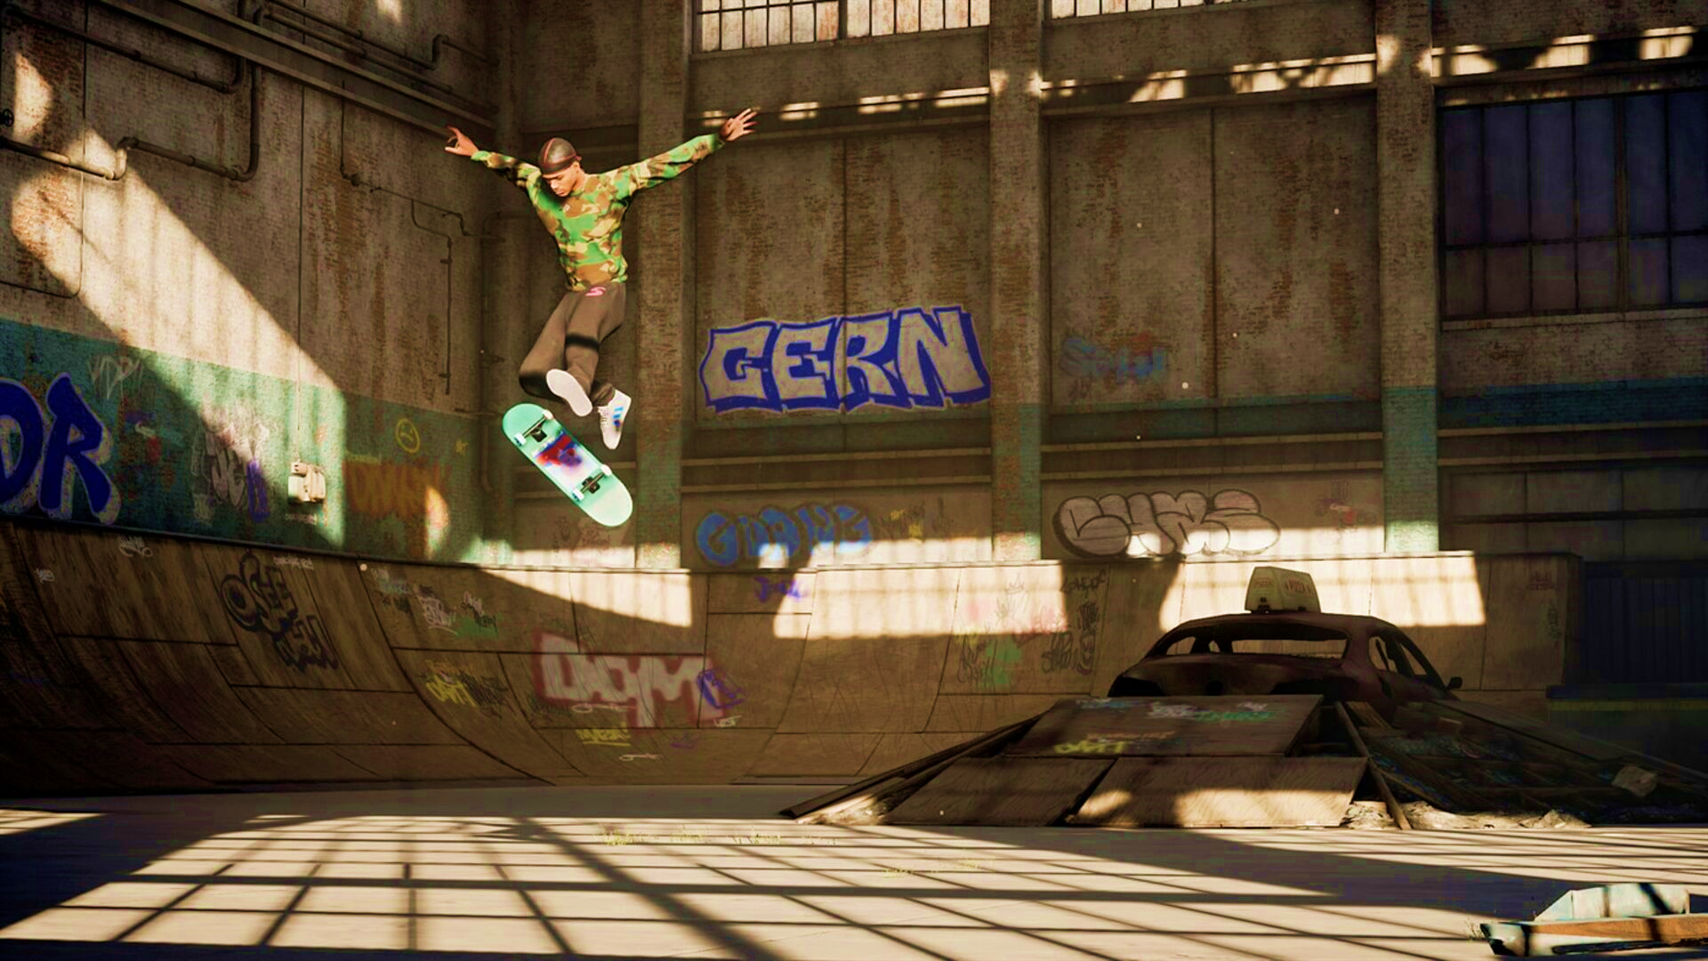
II/. La rue
comme territoire sportif
Appropriation de l’espace public

Slide 19
► Autre spécificité des sports urbains = se pratiquent dans la rue.
► Contrevient au processus de sportivisation théorisé par Norbert Elias et Eric Dunning (Sport et civilisation, Paris, Fayard, 1996) = passage des jeux traditionnels aux sports modernes = règles, violence euphémisée, espace dédié : stades, salles, gymnases, pistes, piscines, etc.
► Skate, parkour, roller = contre cette logique de spécialisation des espaces sportifs => sports qui s’adaptent à l’espace ordinaire existant et qui se l’approprient.

Slide 20
2.1. Usages sportifs de l’espace urbain : concurrence et appropriation
► Paradoxe : depuis les années 1990, sports urbains = soumis à un effort de stabilisation et de normalisation de la part des municipalités. => cible des politiques de la ville.
–> « Opérations prévention été », années 1990-2000 => skate pour jeunes des quartiers sensibles = municipalités installent skate-parks ou équipements urbains dédiés au skate
–> en 1991, sur 446 équipements construits par le ministère de la Jeunesse et des Sports, 11% concernent le skate.
–> skate-parks représentent la rue = marches, handrail, curbs (bordures), rampes.
► servent d’abord à écarter les streeteurs de la rue et de l’espace public.

Slide 21
► Car : sports urbains = concurrence avec d’autres usages et usagers de l’espace public
–> rues, places, trottoirs, escaliers, parcs, bancs, toits, murs, caves, parkings, entrepôts deviennent des « spots » => réappropriation de l’espace urbain par ces activités « sauvages » et auto-organisées
► Pour certains groupes = ethos propre aux sports urbains :
–> subversion des normes urbaines : libérer les corps des règles de cheminement instituées ; faire du skate en sillonnant entre les passants, ou grimper sur le toit d’un immeuble = aller contre l’ordre social ordinaire
–> ensauvager l’espace urbain : convertir les obstacles en passages = « pratiques de pleine nature urbaine » ; certains auteurs parlent même d’« anarcho-environnementalisme* »
(*M. Atkinson, « Parkour, anarcho-environmentalism and poiesis », Journal of Sport and Social Issues, nº 2, 2009, p.168-194).

Slide 22
Cas. *Vincent-Arnaud Chappe, « Pratique du roller sur la place du Palais-Royal. Appropriation de l’espace urbain », Terrains & Travaux, n° 12, 2007.
–> Enquête : street-roller place du Palais-Royal* ; Paris ; riders : 14-16 ans
https://www.youtube.com/watch?v=jUZ0jUYhNjY
► Même espace que habitants, touristes, passants ou commerçants, mais tout autre usage.
► Appropriation sportive des lieux :
–> groupe se constitue par le fait de pratiquer à cet endroit
–> emploi des lieux s’invente par la pratique elle-même : travail de régulation très fin à travers lequel les streeteurs monopolisent le territoire sans avoir à chasser les autres usagers.

Slide 23
Comment ça fonctionne ?
► Invisibilité relative : place large, passage dense et mouvement permanent => riders passent parmi les gens, courses, boucles, figures, slaloms et les passants sont éléments du mobilier => le mouvement sert de mode d’appropriation
–> inattention mutuelle + si contact : s’excuse puis repart aussitôt dans le mouvement
–> riders inventent par leur activité un monde à eux, même mêlé aux autres usagers
► Monopolisation du territoire : autres activités (skate) vite rejetée à la marge du terrain et finissent par abandonner les lieux
–> exclusion discrète, pas codifiée : riders accentuent les boucles pour manifester l’impossibilité de faire coexister des pratiques sportives = maîtrise d’un espace restreint

Slide 24
► Appropriation de la rue par les sports urbains = rien d’anarchique ; hors de la « normalité » urbaine, mais invente un autre ordre urbain par le sport
► Même chose pour le Parkour :
–> rapport à la rue très organisé : repérage des trajets (difficulté, fluidité) et des mobiliers (modules), entraînement, etc. = pas improvisé, mais exploration et appropriation intensive de la ville

Slide 25
2.2. Liberté, droit d’usage et Do it yourself : la création d’espaces sportifs
► Occupation des lieux = pas simple besoin pratique = expression d’un ethos sportif alternatif
► Parkour : traceurs = refus de la propriété ; idée plus communautaire = revendiquent un droit d’usage des espaces :
–> espace public et même espace privé = à ceux qui s’en servent.
–> Non pas : les lieux sont à tout le monde. Mais : le territoire relève d’une propriété transitoire => ceux qui l’utilisent ont des obligations morales = le transmettre en bon état à ceux qui passeront après.
► streeteurs ne revendiquent pas d’avoir un lieu à eux, mais de pouvoir jouir sportivement des lieux qui existent pour en libérer l’usage.

Slide 26
► Dans la pratique : tout morceau de rue ne fait pas un bon lieu pour un sport de rue
=> formation de lieux dédiés aux sports urbains = produit de logiques et de luttes
► Logiques internes au groupe de pratiquants :
–> opportunités du site : configuration dénivelé, présence de piétons, riverains, etc.
–> techniques des pratiquants : wheeling => trottoir en pente ; figures : bancs, bordures, marches
–> références culturelles du groupe : techniques et lieux prisés dans la communauté ; défi et difficultés
*Ex. : Julien Laurent, « En flat ou sur les curbs, l’influence de l’espace sur les interactions sociales chez les skaters montpelliérains », Staps, n° 88, 2010, p. 61-77 (sur place Albert Ier à Montpellier)

Slide 27
► Logiques externes propres aux autorités :
–> Contre nuisances et détérioration : dispositifs anti-skate (rivets, entailles, etc.) + création d’espace dédiés : skate-park
► Ajustements des pratiquants :
–> Skate-park perçus comme entrave à la pratique => streeteurs créent leur propre spot = Do it yourself (autodidaxie) = dans friches, entrepôts abandonnés, recoins urbains, espaces désaffectés = du « Skate and Destroy » au « Skate and Create »*
–> destruction parfois par les autorités qui y voient des squats
► Tension propre aux sports urbains : faut-il opter pour une institutionnalisation de la pratique ou doit-elle (peut-elle) rester informelle ?

Slide 28
III/.
Double
jeu
Institutionnalisation
ou clandestinité ?

Slide 29
Depuis années 2000 : sports urbains soumis à triple entreprise d’institutionnalisation
►De la part des autorités publiques
–> municipalités ont ouvert des écoles, aménagé des spots, fait construire des skate-parks
–> État : 2009, États généraux des sports urbains : Rama Yade (SÉ aux Sports) : « Ne rien faire, c’est laisser des jeunes, et leurs parents, sans points de repère sérieux pour choisir des associations de sports urbains offrant des garanties suffisantes en matière d’encadrement et de sécurité ».
► De la part des instances sportives
–> création de clubs et de fédération pour développer leur pratique et la faire reconnaître
–> FF des sports urbains (2009) et Fédération de parkour (2011) avec formations professionnalisantes
–> JO : BMX (2008, Pékin) ; skateboard (2021, Tokyo) ; parkour : ?

Slide 30
► Exploitation commerciale : film, pubs, création en 1995 des X Games par un réseau de télé sportive américaine (ESPN) = bon exemple : BMX, skate, surf, jeux vidéo, etc.
= Sports urbains = public jeune et branché => récupérés, normalisés, neutralisés par les instances publiques ou marchandes
► Tension centrale dans les sports urbains :
–> D’un côté : quête de légitimité => faire reconnaître comme vrais sports et se faire reconnaître comme vrais sportifs => accueil favorable de toute institutionnalisation
= « On n’est plus les petits cons qui font du bruit sous les fenêtres » (Vincent Milou)
–> D’un autre : rejet de l’institutionnalisation = vécue comme une normalisation et trahison des valeurs (anti-capitalisme, anti-autorité) = purisme
= attachement à clandestinité, informel et entre-soi
= critique dévoiement des techniques : fige le sport dans figures spectaculaire et rentables plutôt que recherche et inventivité => quête d’une pureté de l’activité

Slide 31
Conclusion
Générale

Slide 32
► Techniques du corps : « les hommes, société par société, d’une façon traditionnelle, savent se servir de leur corps » (Mauss).
► Acquisition des techniques sportives : incorporation, conventions, stylisation (hexis + ethos)
► Déterminants sociaux des loisirs sportifs : socialisation, culture, « carrière »
► Processus de structuration des pratiques sportives : formel et informel ; sportivisation, artialisation ; école, politiques publiques, groupes de pairs ; tension entre institutionnalisation et dimension alternative
► Familiarisation avec production des savoirs : enquêtes scientifiques

Slide 33
►
EXAM

